Slide 1
Practica 1. Conversión de imagen a escala de grises
Programación concurrente
Gonzalo Nicolás Barreales
gonzalo.nicolas@u-tad.com

Slide 2
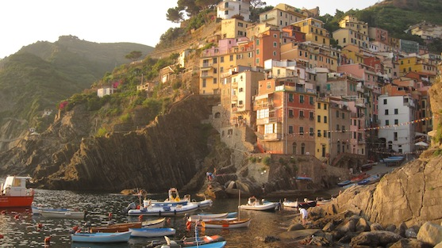
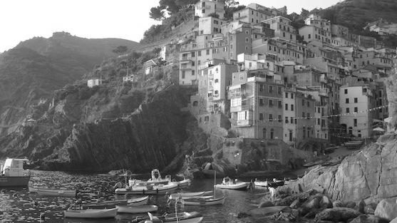
Practica 1

Slide 3
Practica 1
Representación de los pixeles de una imagen
struct uchar4{
// Red
unsigned char x;
// Green
unsigned char y;
// Blue
unsigned char z;
// Alpha
unsigned char w;
}
100
150
200
RED
GREEN
BLUE

Slide 4
Practica 1
Convertir de color a blanco y negro
I = (R + G + B)/3
Según NTSC (National Television System Committee), la conversión más aceptable para el ojo humano es:
I = (0,299 * R) + (0,587 * G) + (0,114 * B)

Slide 5
Practica 1
Tareas bidimensionales
Distribución de la imagen:
x
x
x
x
y
…

Slide 6
Practica 1
Tareas bidimensionales
Distribución de threads
x
x
x
0
1
2
3
4
5
6
7
8
9
…
0
1
2
3
4
5
6
7
8
9
0
1
5
6

